Slide 1
Наши любимые мамы

Slide 2
Никогда не унывает, Что мне надо, точно знает. Если, вдруг, случится драма, Кто поддержит? Моя Мама

Slide 3
Книжки вечером читает И всегда всё понимает, Даже если я упряма, Знаю, любит меня Мама.

Slide 4
Кто на свете всех милее И теплом своим согреет, Любит больше, чем себя? Это Мамочка моя.

Slide 5
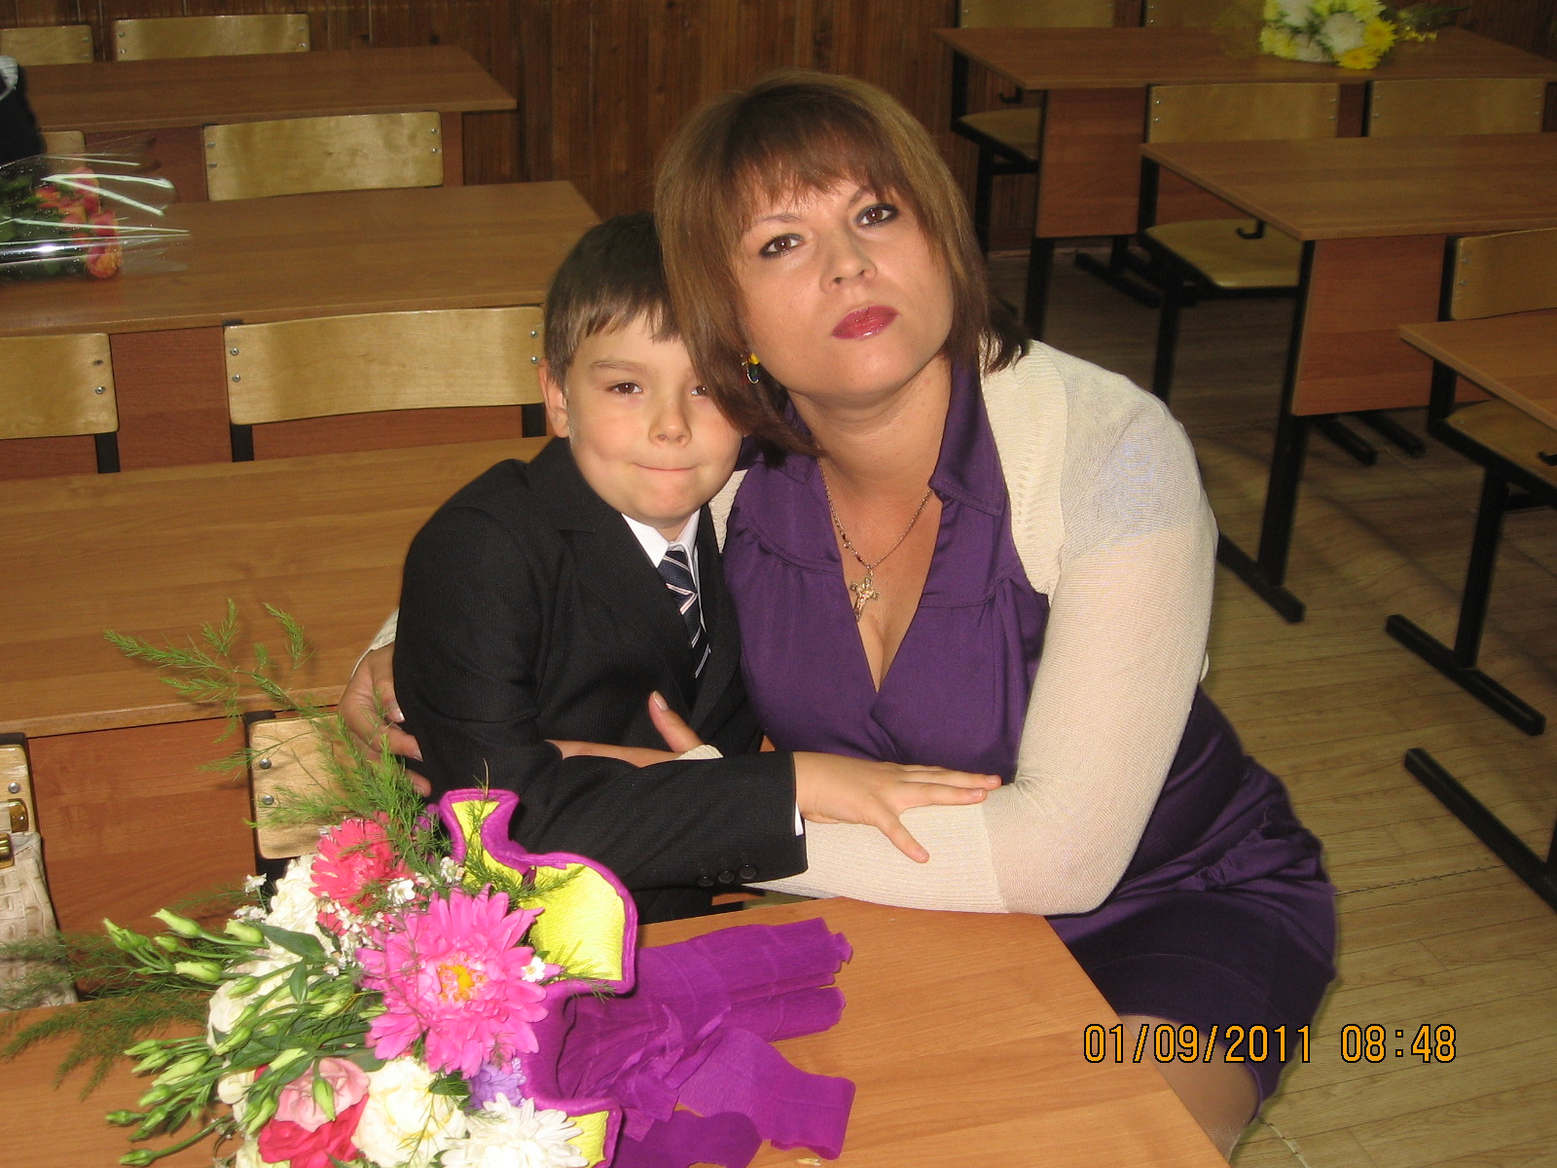
Кто открыл мне этот мир, Не жалея своих сил? И всегда оберегала? Лучшая на свете Мама.

Slide 6
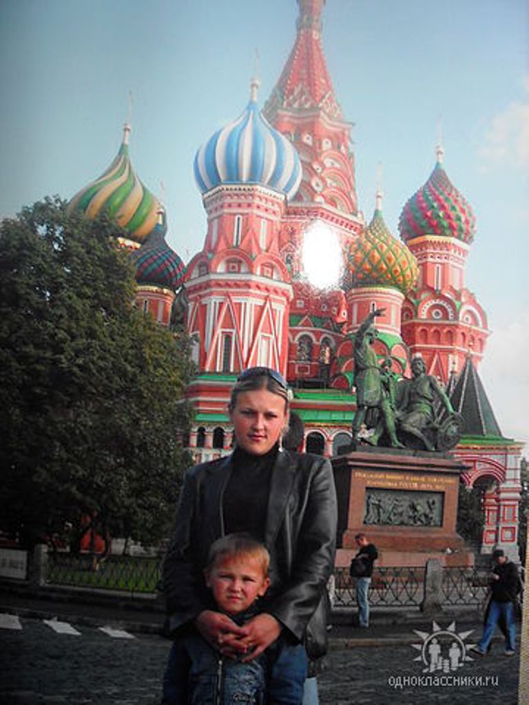
На свете много добрых мам, Но не найти, ручаюсь я, Такую маму, как моя!!

Slide 7
Обойди весь мир вокруг, Только знай заранее: Не найдешь теплее рук И нежнее маминых.

Slide 8
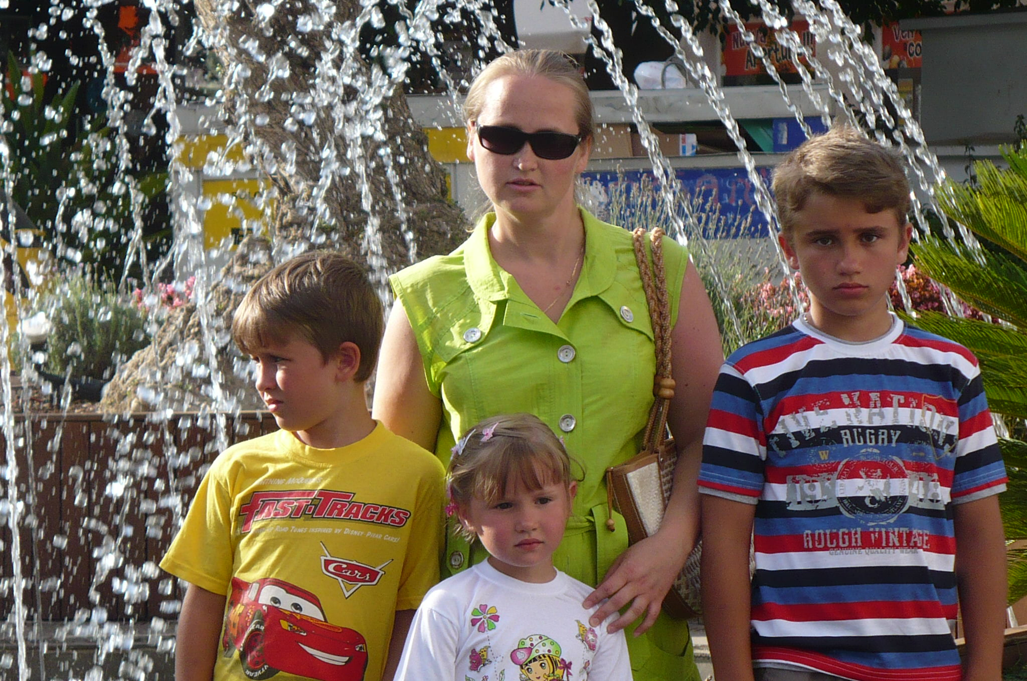
"ах какая мама, загляденье прямо, очень я тебя люблю, ненаглядную мою"

